Slide 1
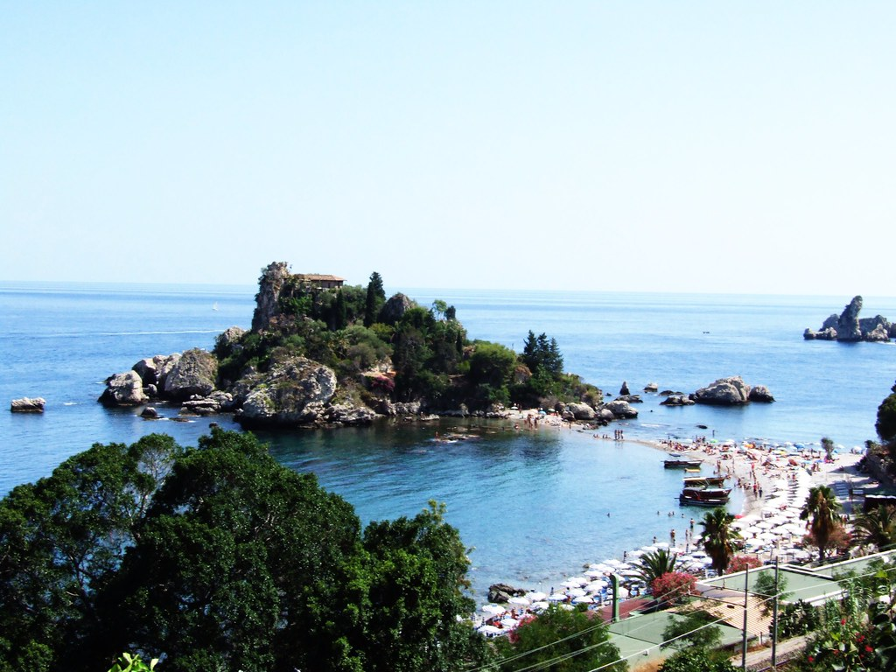
M a l e n a
Rolagem Automática

Slide 2
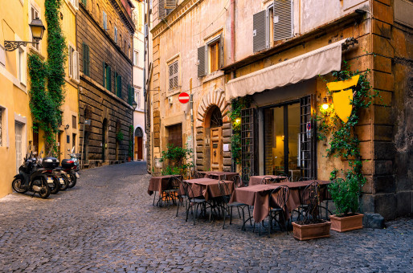
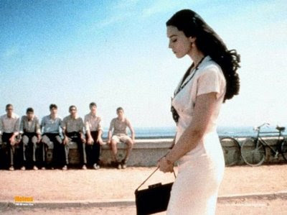
Na Sicília dos anos 40, uma jovem viúva atravessa a guerra
e o julgamento da cidade.

Slide 3
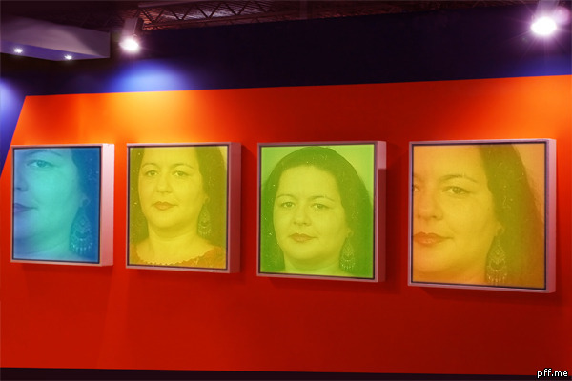

Olhares escondidos, corações inquietos.

Slide 4

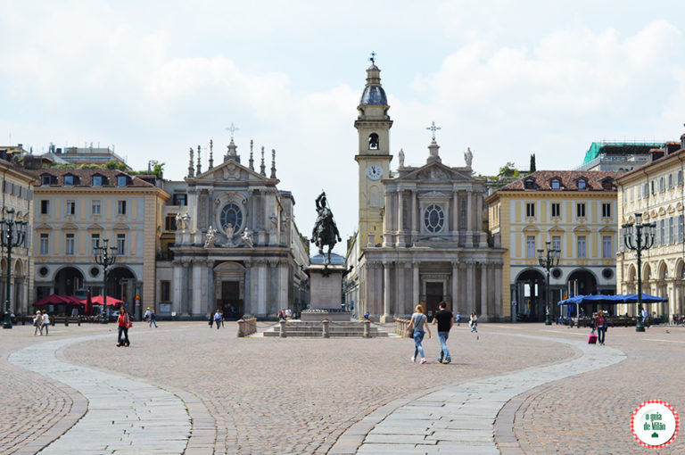
Ela não fala… mas todos a comentam.

Slide 5
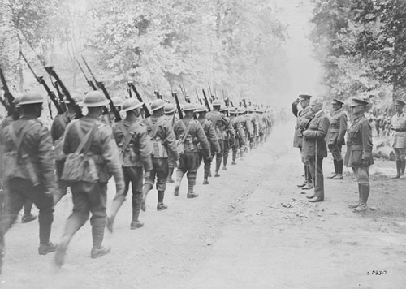
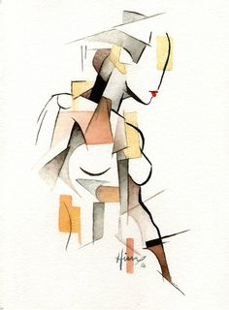
A guerra levou o marido, mas não a beleza.

Slide 6
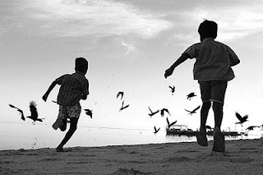
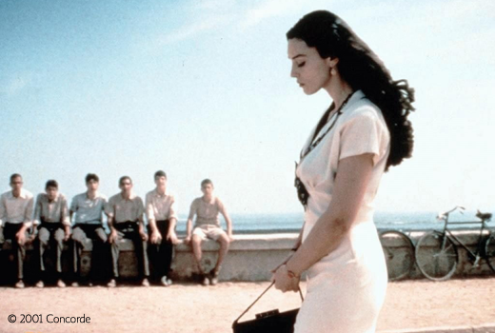
Entre o medo e o fascínio, nasce o desejo

Slide 7
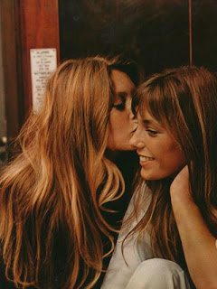

A cidade julga, os meninos sonham.

Slide 8
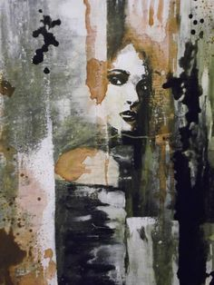
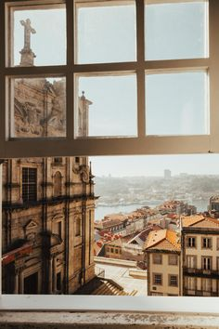
A solidão é mais pesada que a guerra

Slide 9
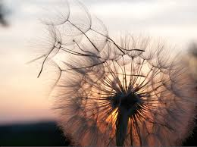
A beleza é um fardo.

Slide 10
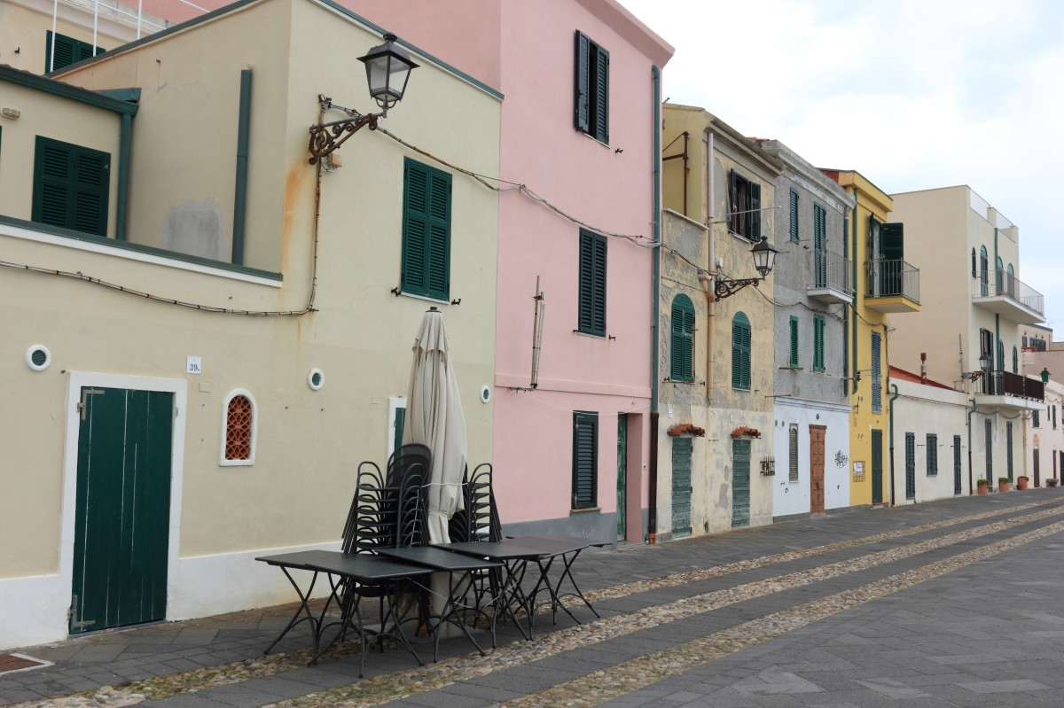
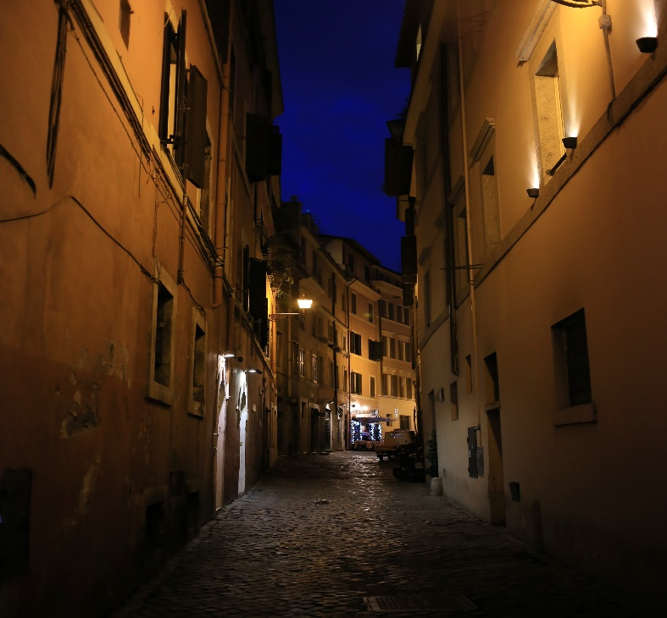
O silêncio dela ecoa mais que palavras

Slide 11
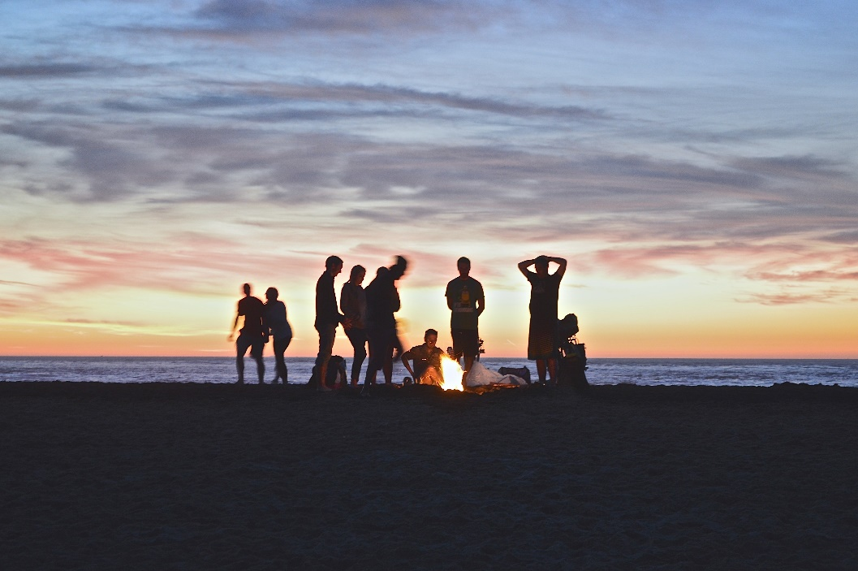

Desejo e inocência se confundem no olhar.

Slide 12
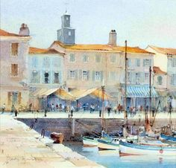
Malena… lembrada para sempre.

Slide 14


Artes & Sons
Acervo Pessoal
Músicas
MALENA
Encerramento
Al Final Del Arco Iris
CRIAÇÃO APRESENTAÇÃO
VENDRAMINI
Toninho
A beleza transitória da matéria passa depressa. Procure manter a beleza interna das pessoas com quem convive.

